Slide 1






Επιχειρησιακό Πρόγραμμα «ΣΤΕΡΕΑ ΕΛΛΑΔΑ» 2014 – 2020
ΕΥΔ ΕΠ Περιφέρειας Στερεάς Ελλάδος
Τίτλος: Αξιοποίηση των προϊόντων/συστατικών ελιάς του δελφικού ελαιώνα και των υποπροϊόντων τους για την παραγωγή βελτιωμένων προϊόντων κρέατος και αλλαντικών
Ακρωνύμιο: PYTHOLEO
Κωδικός πράξης: ΣΤΕΡ1-0018066
ΦΟΡΕΙΣ ΥΛΟΠΟΙΗΣΗΣ ΕΡΓΟΥ: PHARMAGNOSE ΒΙΟΤΕΧΝΟΛΟΓΙΚΗ ΑΝΩΝΥΜΗ ΕΤΑΙΡΕΙΑ
ΑΓΡΟΚΤΗΜΑ ΚΕΛΑΪΔΙΤΗΣ Ε.Π.Ε.
Περίοδος Υλοποίησης Έργουː 2020-2023
Προϋπολογισμός Έργουː 530.497,50 Ευρώ

Slide 2


Slide 3
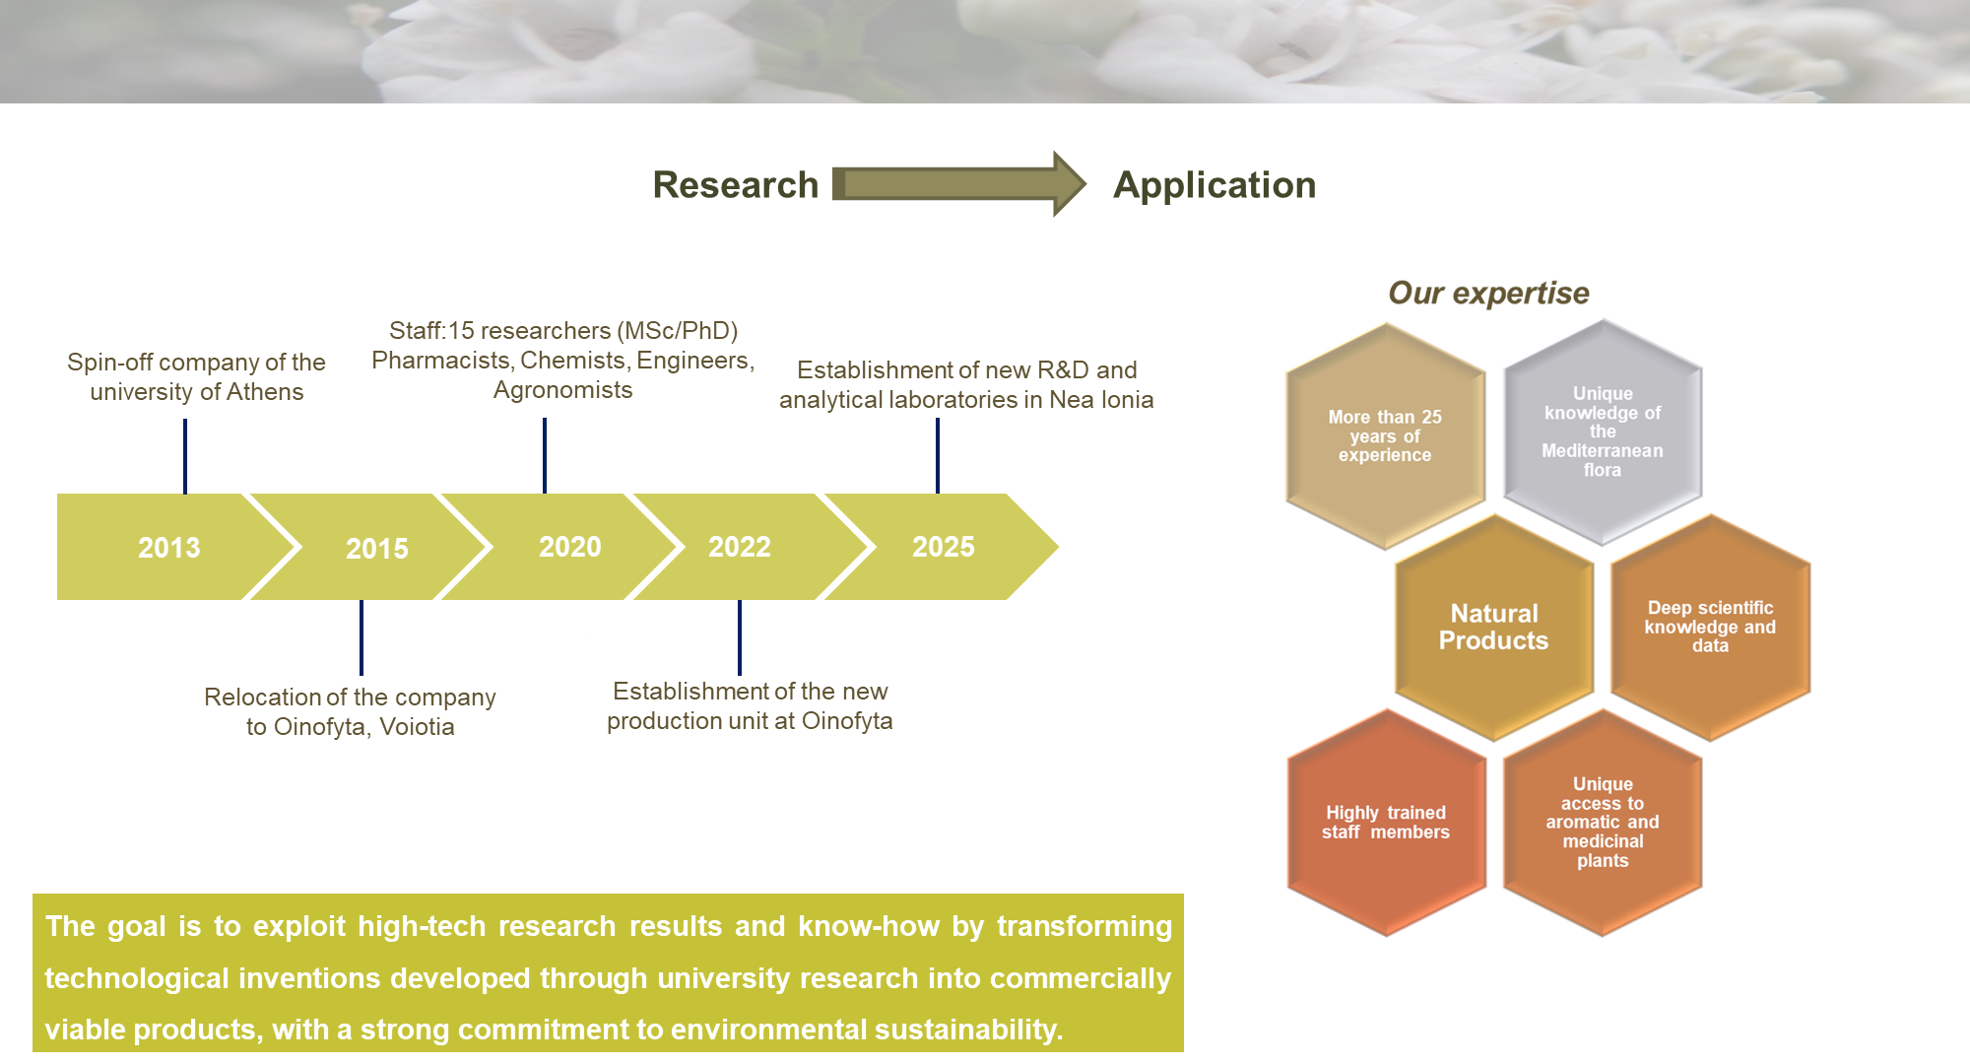

Slide 4
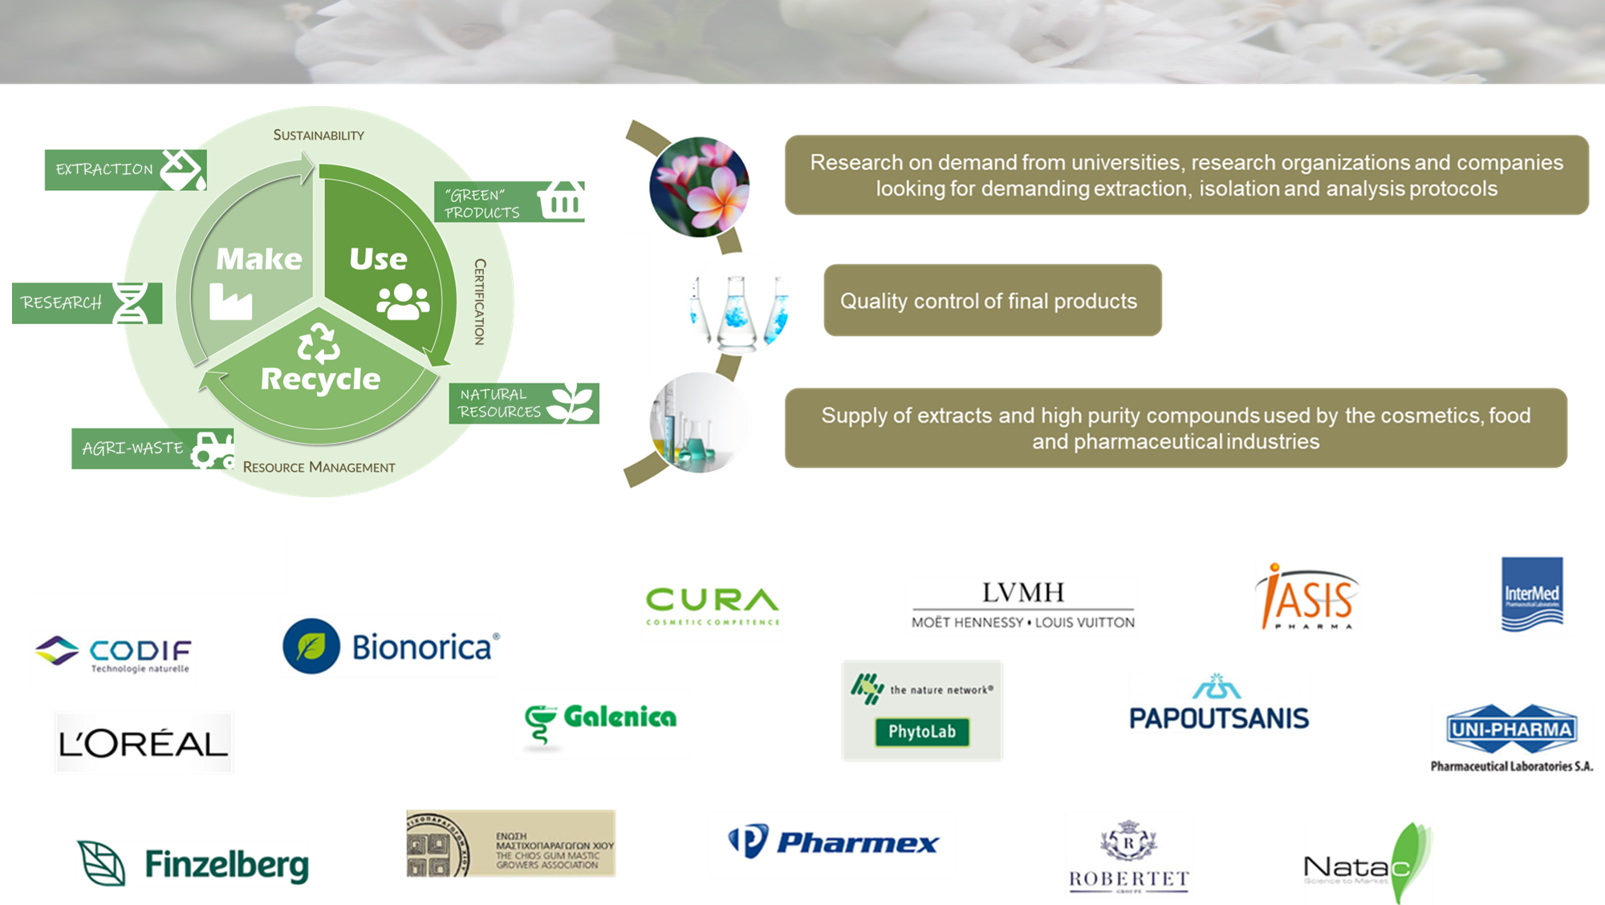

Slide 5
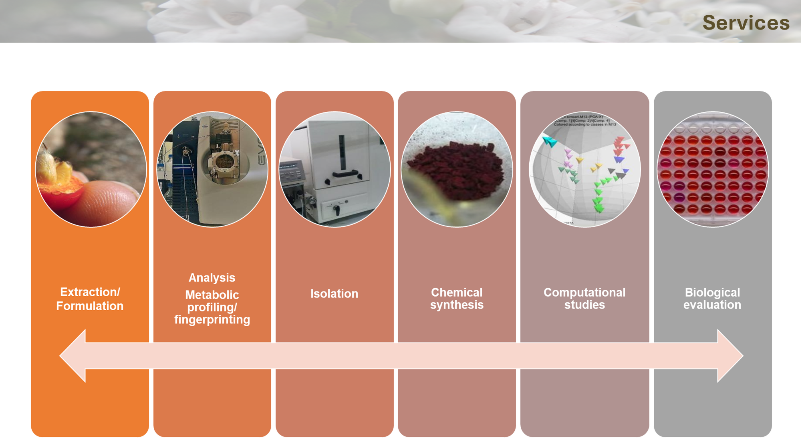

Slide 6
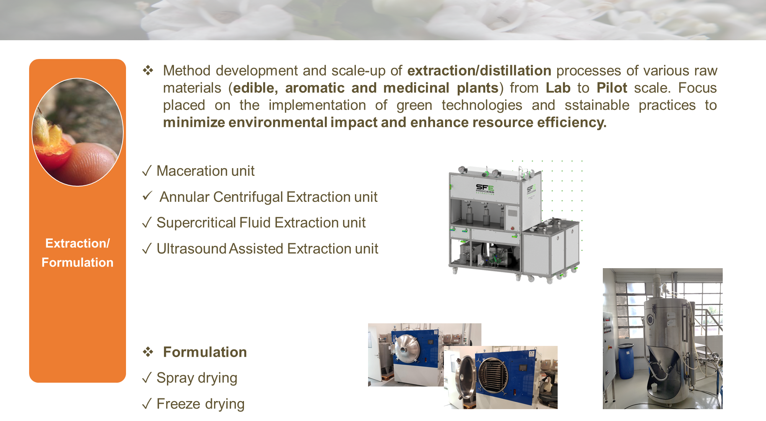

Slide 7
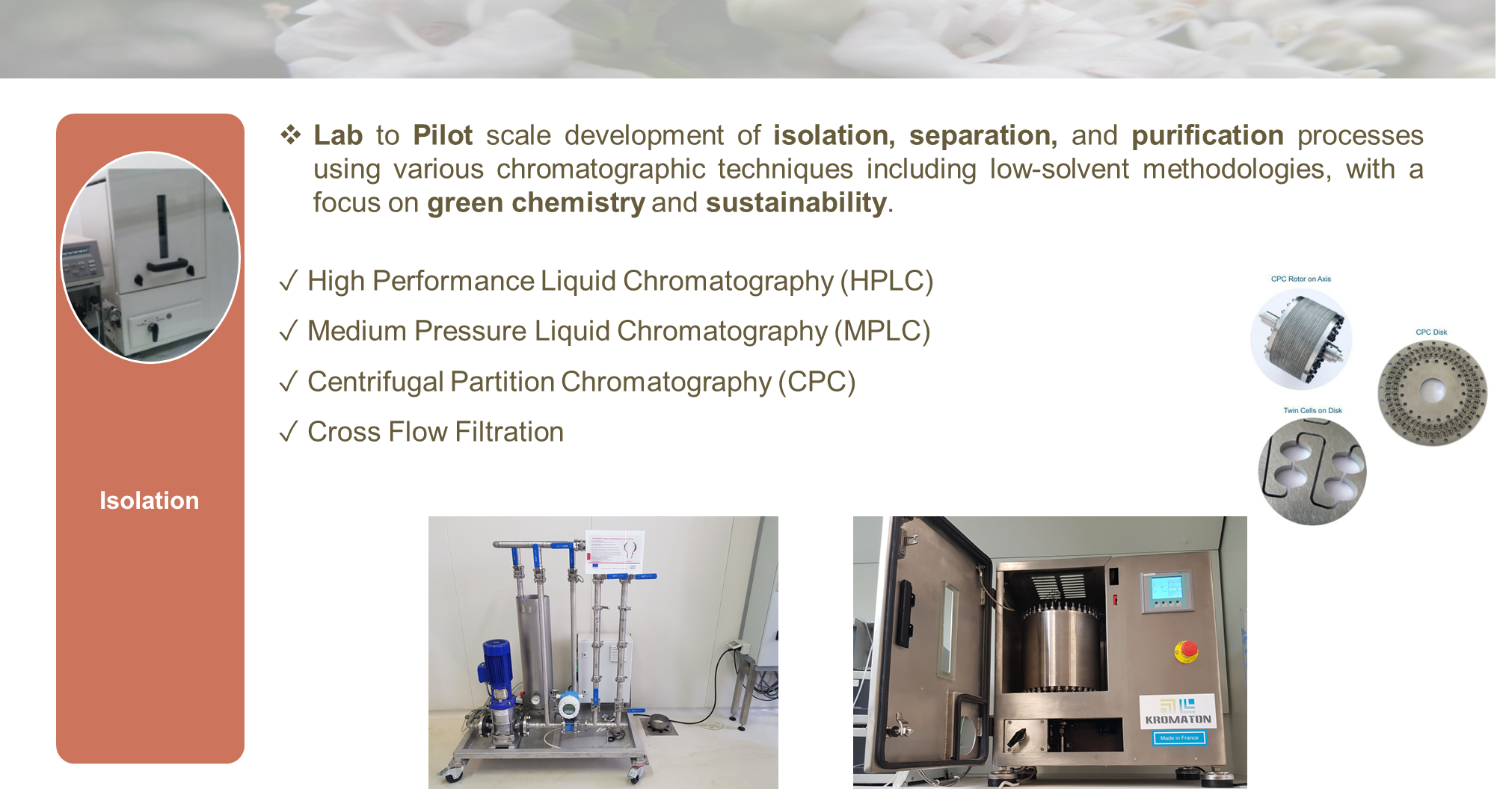

Slide 8
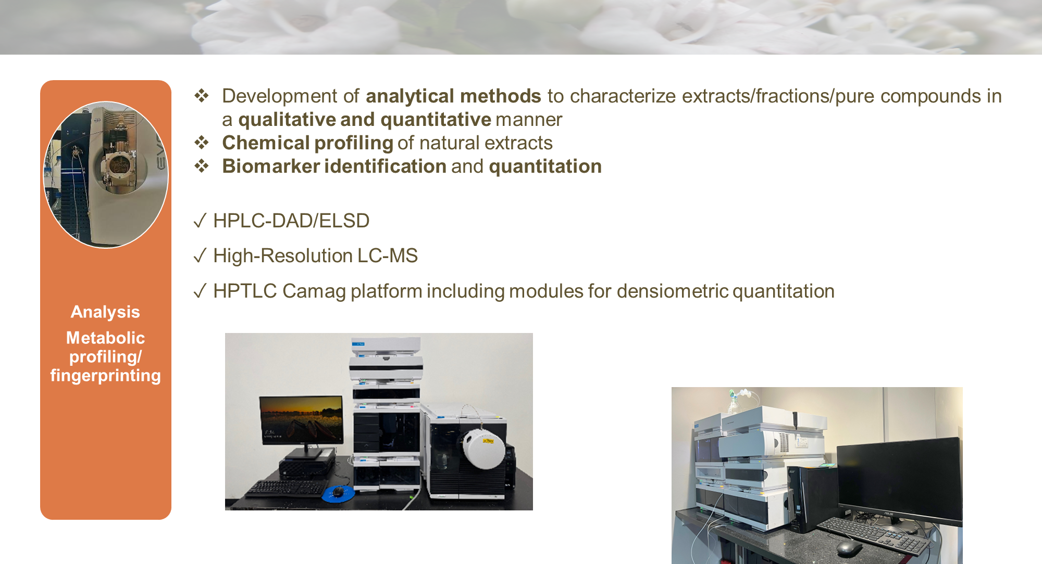

Slide 9
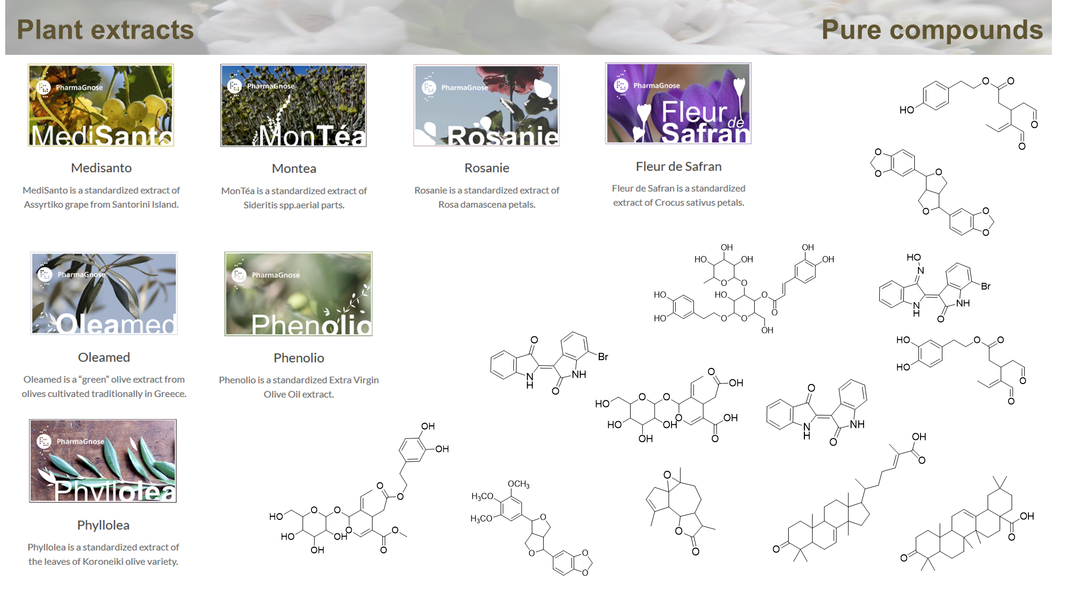

Slide 10
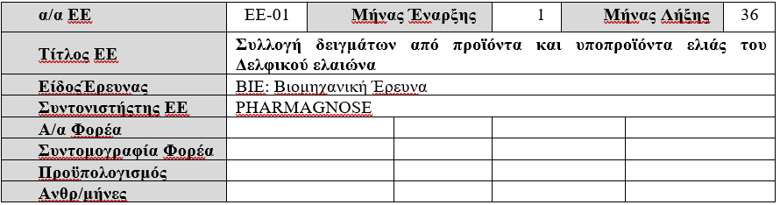
ΕΝΟΤΗΤΕΣ ΕΡΓΑΣΙΑΣ &ΠΑΡΑΔΟΤΕΑ

Slide 11
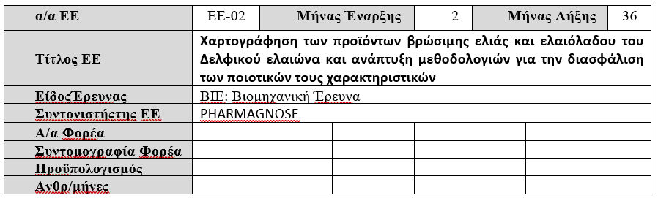
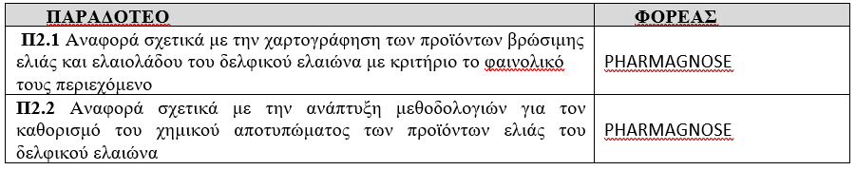

Slide 12
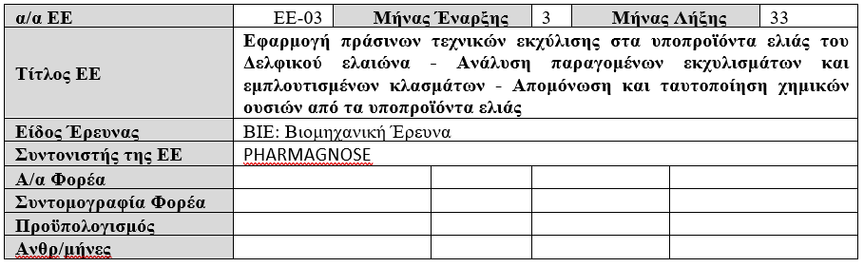
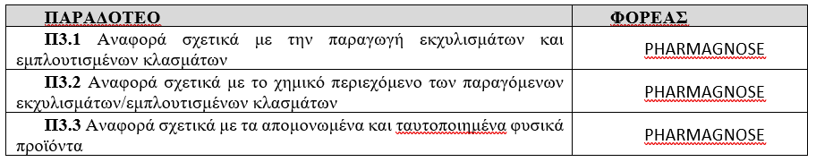

Slide 13
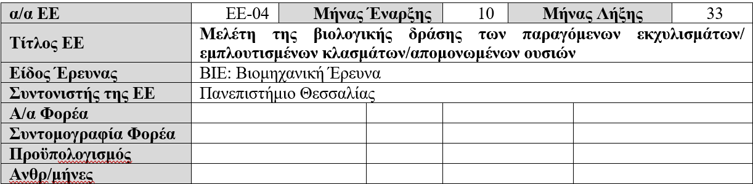
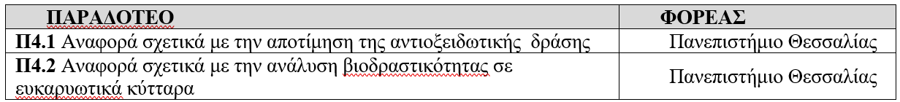

Slide 14
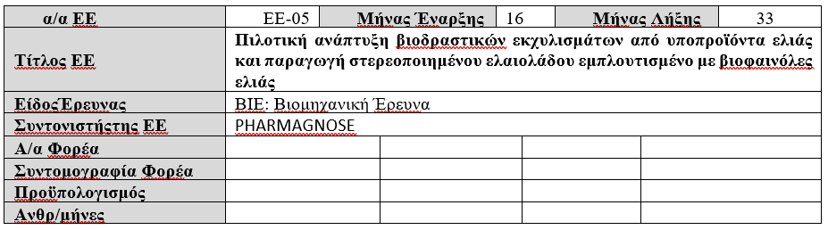
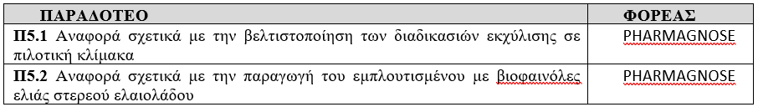

Slide 15
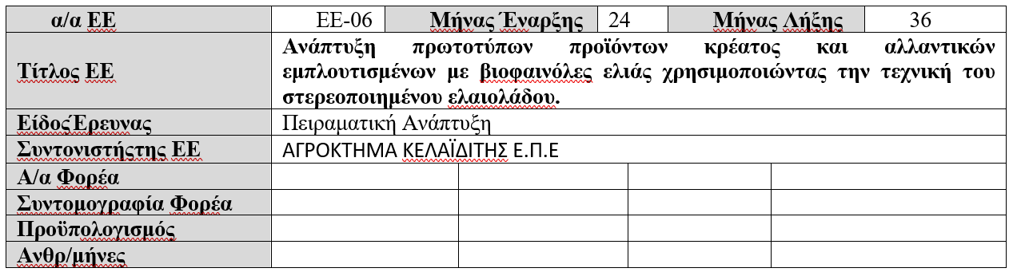
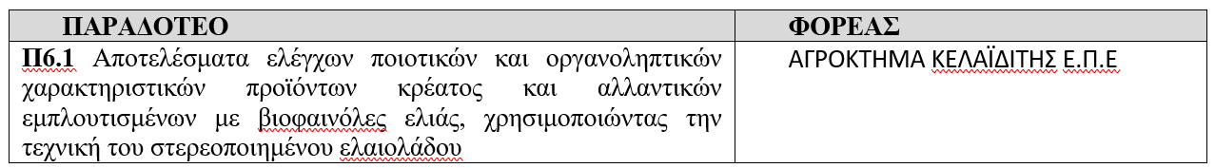

Slide 16
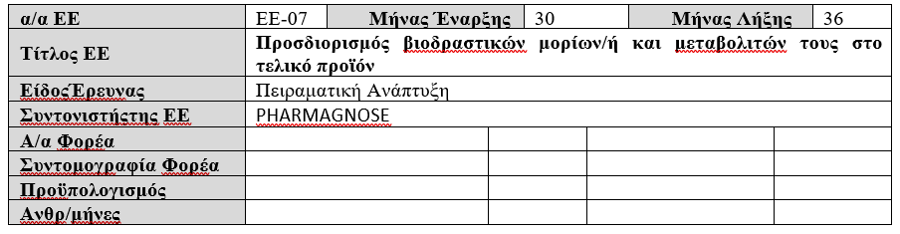
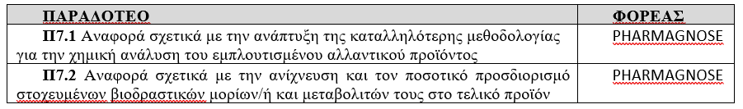

Slide 17
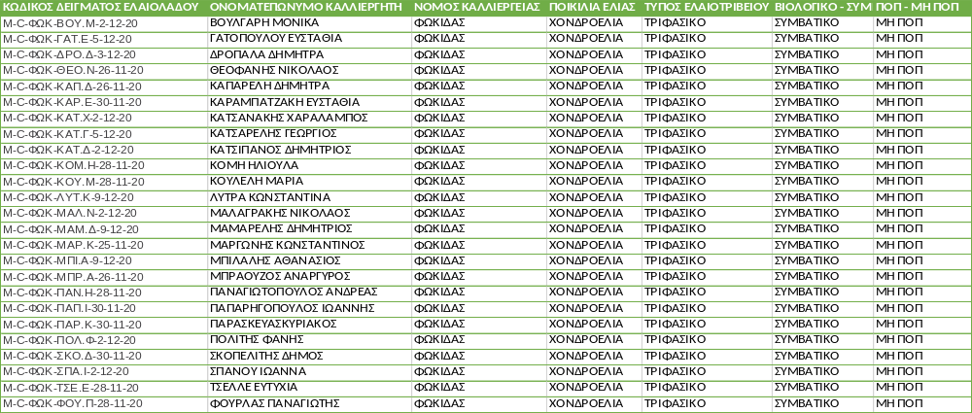
Συλλογή δειγμάτων –Χαρτογράφηση ελαιολάδου Περιφέρειας Στερεάς Ελλάδας

Slide 18
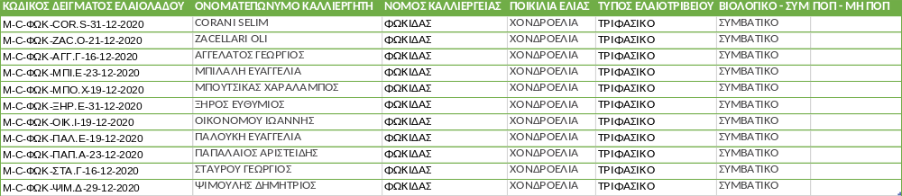
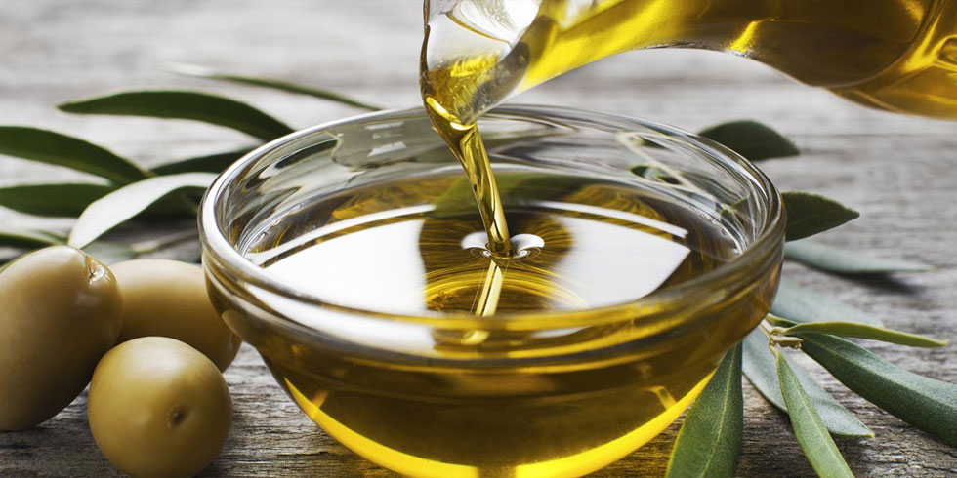
Συλλογή δειγμάτων –Χαρτογράφηση ελαιολάδου Περιφέρειας Στερεάς Ελλάδας
Συνολικά συλλέχθηκαν 36 δείγματα ελαιολάδου

Slide 19
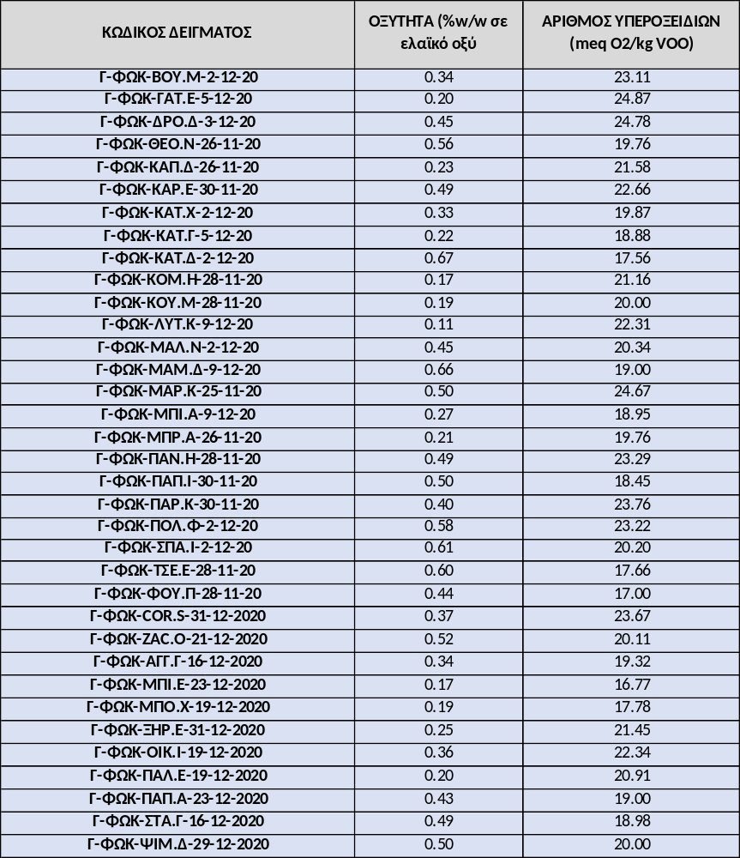
Αποτελέσματα προσδιορισμού οξύτητας και αριθμού υπεροξειδίων δειγμάτων ελαιόλαδου

Slide 20
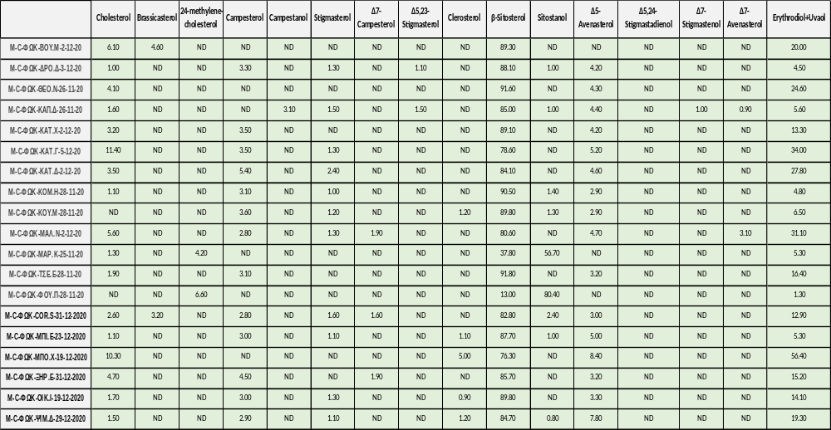
% χημική σύσταση στερολών και τριτερπενικών διαλκοολών δειγμάτων ελαιόλαδου

Slide 21
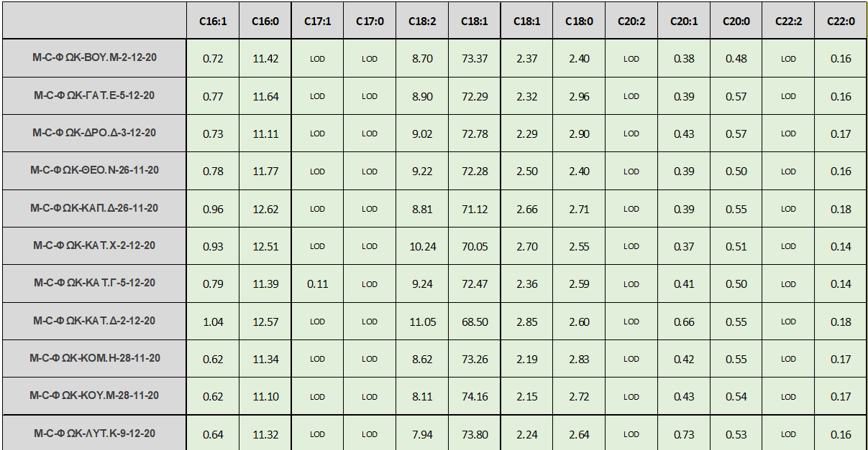
% χημική σύσταση Λιπαρών Οξέων δειγμάτων ελαιόλαδου (1/3)

Slide 22
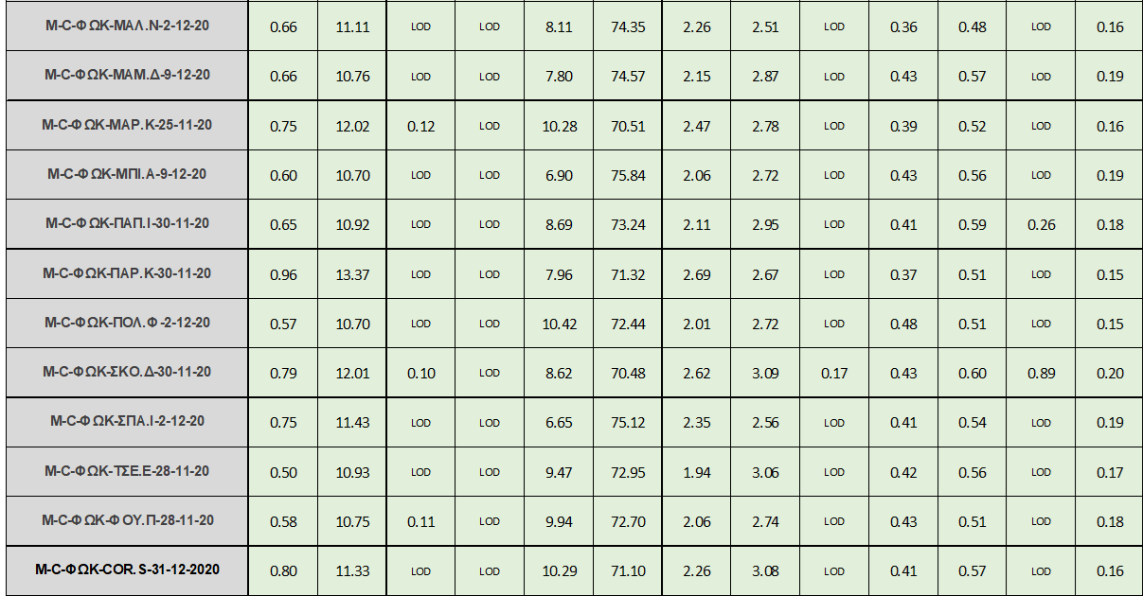
% χημική σύσταση Λιπαρών Οξέων δειγμάτων ελαιόλαδου (2/3)

Slide 23
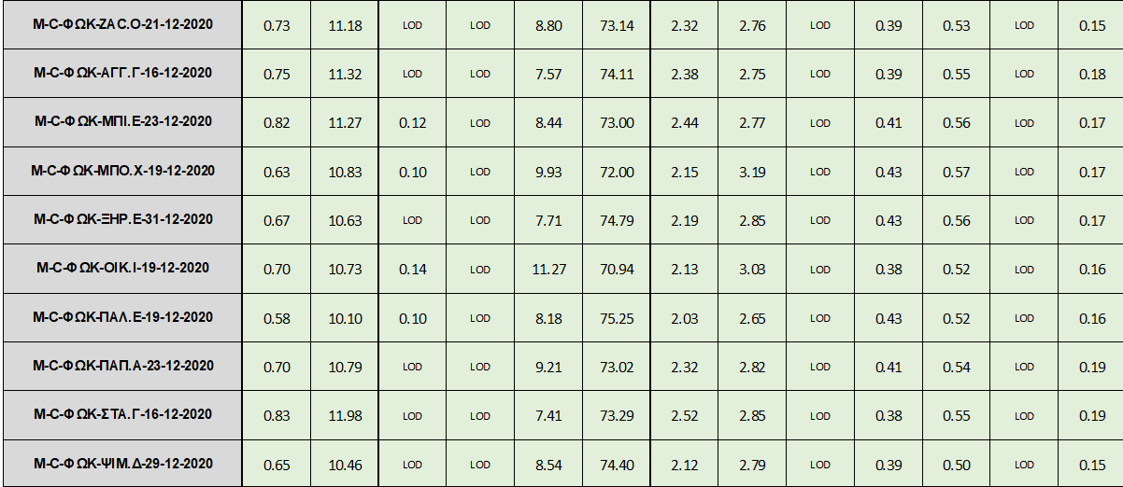
% χημική σύσταση Λιπαρών Οξέων δειγμάτων ελαιόλαδου (3/3)

Slide 24
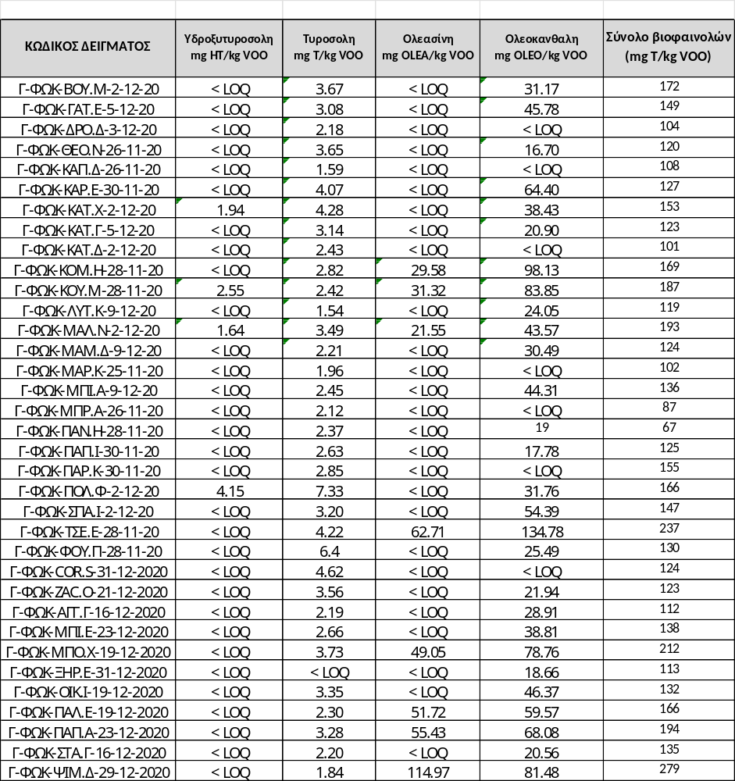

Αποτελέσματα προσδιορισμού επιπέδων Υδροξυτυροσόλης, Tυροσόλης, Ολεασίνης, Ολεοκανθάλης και του συνόλου των βιοφαινολών που προσμετρώνται στον ισχυρισμό υγείας της EFSA για τα δείγματα ελαιολάδου.

Slide 25
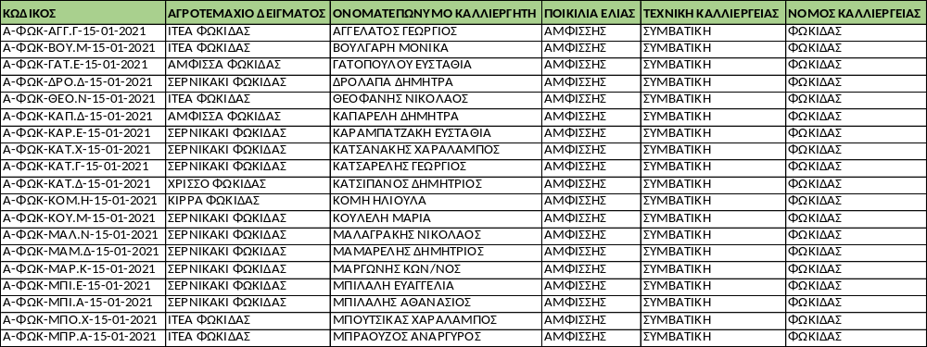
Συλλογή δειγμάτων -υποπροϊόντων ελιάς Περιφέρειας Στερεάς Ελλάδας

Slide 26
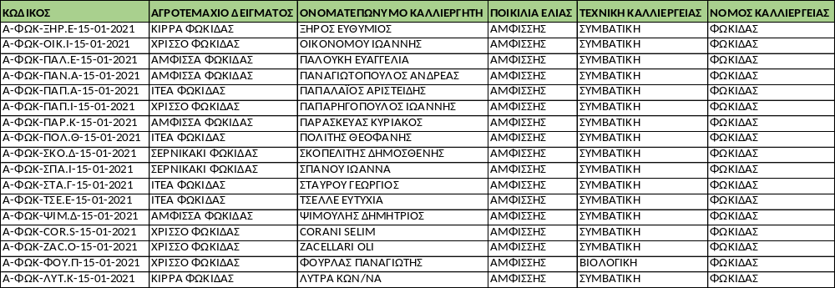
Συλλογή δειγμάτων -υποπροϊόντων ελιάς Περιφέρειας Στερεάς Ελλάδας
Συνολικά συλλέχθηκαν: 36 δείγματα φύλλων ελιάς, 36 δείγματα κλαδιών ελιάς, δύο αντιπροσωπευτικά δείγματα ξεπικρίσματος βρώσιμης ελιάς Καλαμών και Αμφίσσης και δείγματα ελαιοπυρήνα από συνεργαζόμενο ελαιοτριβείο της περιοχής

Slide 27
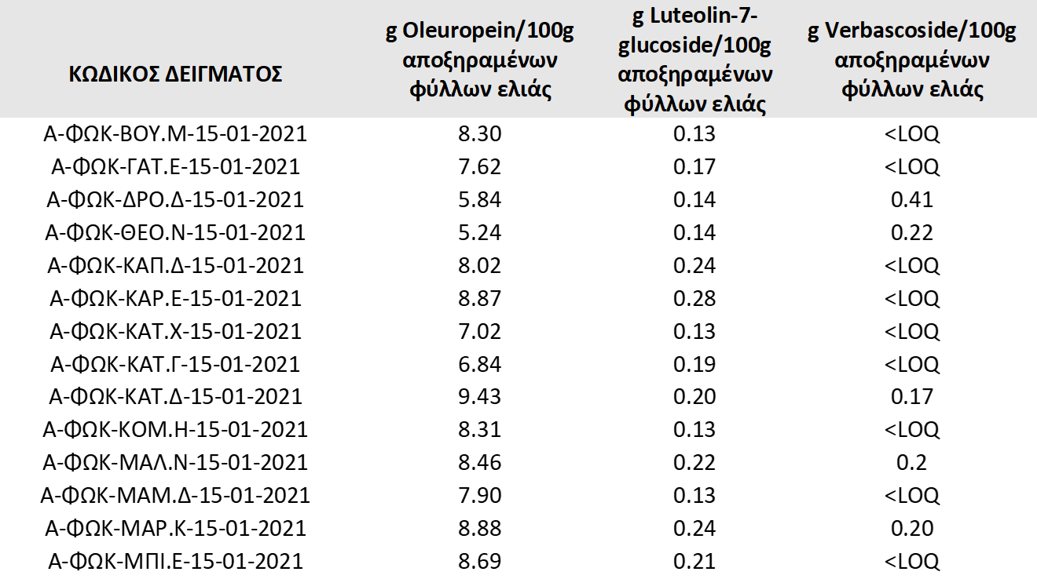
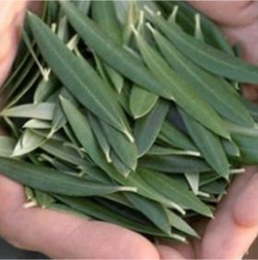
Περιεκτικότητα ολευρωπεΐνης, Βερμπασκοσίδη και του γλυκοσίδη της λουτεολίνης στα αναλυόμενα δείγματα φύλλων ελιάς (1/2)

Slide 28
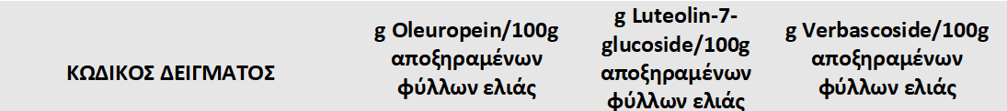
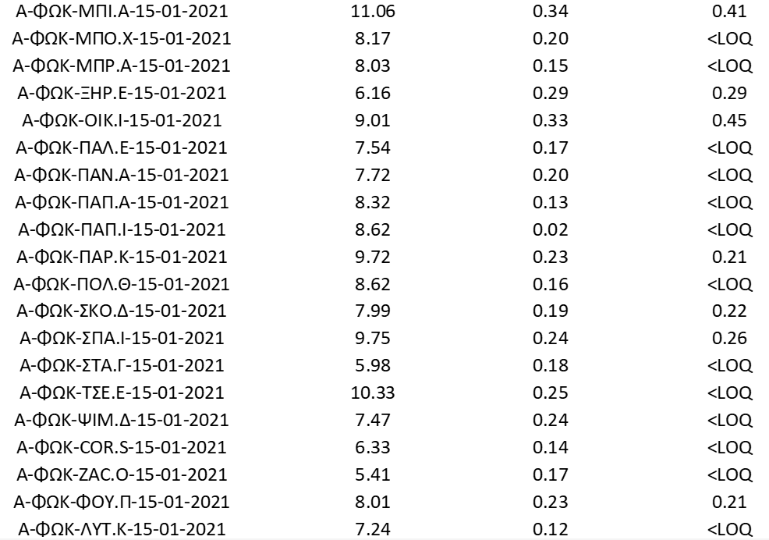
Περιεκτικότητα ολευρωπεΐνης, Βερμπασκοσίδη και του γλυκοσίδη της λουτεολίνης στα αναλυόμενα δείγματα φύλλων ελιάς (2/2)

Slide 29
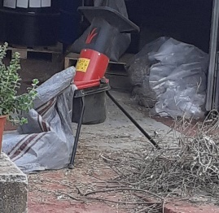
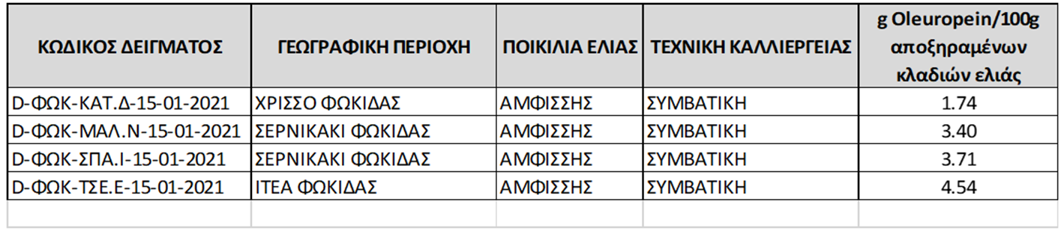
Περιεκτικότητα ολευρωπεΐνης στα δείγματα κλαδιών ελιάς

Slide 30
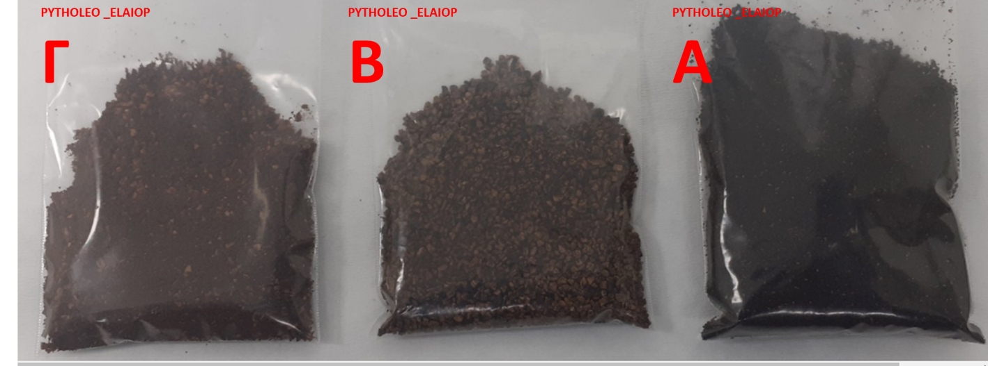
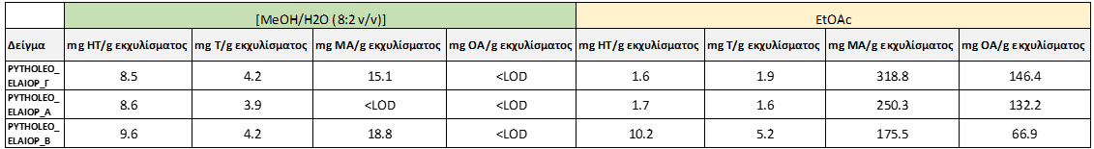
Περιεκτικότητα βιοδραστικών συστατικών σε δείγματα ελαιοπυρήνα
Αποξηραμένος ελαιοπυρήνας (Γ), ξυλώδες τμήμα ελαιοπυρήνα (Β) και σάρκα ελιάς που είναι το σαρκώδες τμήμα του ελαιοπυρήνα (Α).
Περιεκτικότητα Υδροξυτυροσόλης (HT), Τυροσόλης (T), Μασλικού (MA) και Ολεανολικού οξέος (OA) των εμπλουτισμένων εκχυλισμάτων που προέκυψαν από την εφαρμογή της Επιταχυνόμενης Εκχύλισης με Υγρά υπό Πίεση σε δείγματα ελαιοπυρήνα

Slide 31
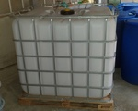
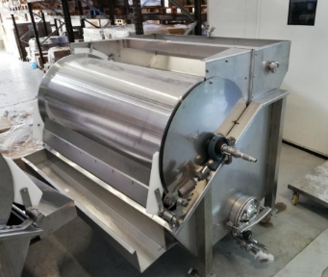
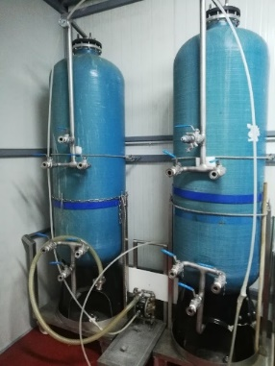
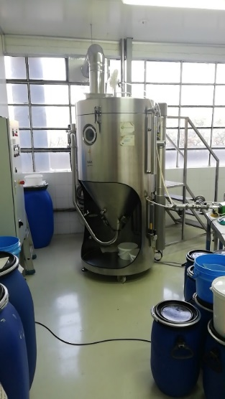
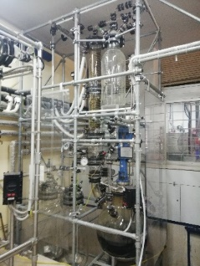
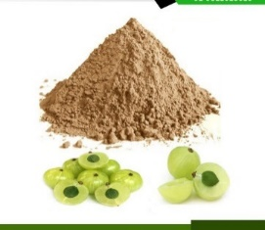
Πιλοτική Μονάδα Παραγωγής Εκχυλισμάτων Υποπροϊόντων Βρώσιμης Ελιάς
Ξεπίκρισμα βρώσιμης ελιάς
Φίλτρανση
Επεξεργασία με ρητίνες προσρόφησης
Type: XAD7 HP
Solvent: Water/EtOH
1/1 (v/v)
Duration: 16 hr
Συμπύκνωση (θερμική ανάκτηση του οργανικού διαλύτη)
Spray Dryer Ξήρανση με ψεκασμό
Προσθήκη Μαλτοδεξτρίνης 30%
Dried powder
Yield: 4-8 Kg extract /1000L of debittering water
Hydroxytyrosol: 4-15g/100 g extr
Εταιρία ΚΕΛΑΙΔΙΤΗ

Slide 32
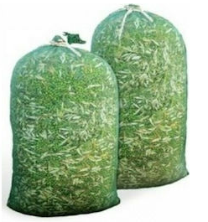
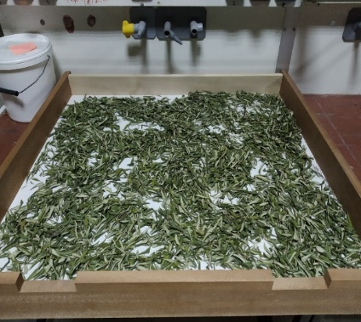
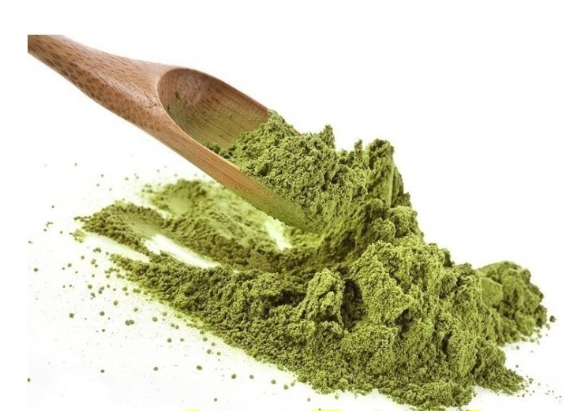
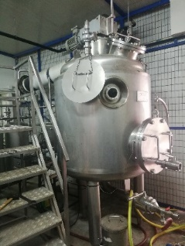
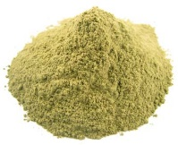
Πιλοτική Μονάδα Παραγωγής Εκχυλισμάτων Φύλλων Ελιάς
Συλλογή φύλλων ελιάς
Φυσική Ξήρανση
Κονιορτοποίηση σε μύλο άλεσης
Εκχύλιση
Type: Maceration
Solvent: Water
Temp.: 85 ºC
Duration: 3 h
Ratio: 1/8
Yield: 20-22Kg extract/100Kg plant material
Spray Dryer Ξήρανση με ψεκασμό
Συμπύκνωση
Φίλτρανση
Dried powder
Προσθήκη Μαλτοδεξτρίνης 30%

Slide 33


Παραγωγή στερεοποιημένων προϊόντων ελαιολάδου σε μορφή σκόνης εμπλουτισμένα με βιοφαινόλες ελιάς, βιοδραστικά συστατικά φαρμακευτικών/αρωματικών φυτών (δίκταμο, ρίγανη, φασκόμηλο, θυμάρι, δενδρολίβανο κτλ) από περιοχές της Περιφέρειας Στερεάς Ελλάδας

Slide 34







Στερεοποιημένο ελαιόλαδο σε μορφή σκόνης εμπλουτισμένο με βιοφαινόλες ελιάς και βιοδραστικά συστατικά φαρμακευτικών/αρωματικών φυτών
με Δενδρολίβανο
με Λεμόνι
με Ρίγανη
με Φασκόμηλο
με Θυμάρι
με βιοφαινόλες ελιάς

Slide 35





Παρασκευή κρεατοπαρασκευασμάτων εμπλουτισμένα με βιοφαινόλες ελιάς

Slide 36
Παρασκευή κρεατοπαρασκευασμάτων εμπλουτισμένα με βιοφαινόλες ελιάς
ΣΥΝΤΑΓΗ Α | +0.07% Στερεό ελαιόλαδο με εκχύλισμα λεμονιού +0.07% Στερεό ελαιόλαδο με εκχύλισμα δενδρολίβανου +0.07% Στερεό ελαιόλαδο με εκχύλισμα δάφνης
ΣΥΝΤΑΓΗ Β | +0.1% Στερεό ελαιόλαδο με πολυφαινόλες ελιάς +0.1% Στερεό ελαιόλαδο με εκχύλισμα φασκόμηλου
ΣΥΝΤΑΓΗ Γ | +0.05% Στερεό ελαιόλαδο +0.05% Στερεό ελαιόλαδο με εκχύλισμα θυμαριού +0.05% Στερεό ελαιόλαδο με εκχύλισμα ρίγανης +0.05% Πολυφαινόλες ελιάς
Τα είδη και οι συνθέσεις των συνταγών που χρησιμοποιήθηκαν για το μαρινάρισμα των προϊόντων κρέατος και αλλαντικών
ΜΑΡΤΥΡΑΣ- Χοιρινό σουβλάκι
Χοιρινό σουβλάκι συνταγή Α
Χοιρινό σουβλάκι συνταγή Β
Χοιρινό σουβλάκι συνταγή Γ
Χοιρινός γύρος συνταγή Α
Χοιρινός γύρος συνταγή Β
Χοιρινός γύρος συνταγή Γ
Χοιρινό μπιφτέκι συνταγή Α
Χοιρινό μπιφτέκι συνταγή Β
Χοιρινό μπιφτέκι συνταγή Γ
Προϊόντα κρέατος και αλλαντικών που μελετήθηκαν

Slide 37
Αποτελέσματα αναλύσεων προσδιορισμού HT και αντιοξειδωτικής δράσης στα, εμπλουτισμένα με φυτικά αντιοξειδωτικά, προϊόντα κρέατος πριν και μετά την θερμική τους επεξεργασία
ΔΕΙΓΜΑ | % Υγρασία (από τη διαδικασία της λυοφιλοποίησης) | g εκχυλίσματος μετά το SPE/100 g λυοφιλοποιημένου υλικού | mg ΗΤ/100 g λυοφιλοποιημένου υλικού | mg eq Asc.Acid/ 100 g λυοφιλοποιημένου υλικού
ΜΑΡΤΥΡΑΣ_ΣΟΥΒΛΑΚΙ_ΩΜΟΣ | 68.40 | 0.37 | <LOD | 0.32
ΜΑΡΤΥΡΑΣ_ΣΟΥΒΛΑΚΙ_ΨΗΜΕΝΟΣ | 61.20 | 0.39 | <LOD | 0.26
ΓΥΡΟΣ_ΣΥΝΤΑΓΗ_Α_ΩΜΟΣ | 69.05 | 0.35 | 1.40 | 1.72
ΓΥΡΟΣ_ ΣΥΝΤΑΓΗ_Α_ΨΗΜΕΝΟΣ | 55.71 | 0.26 | 1.20 | 1.71
ΜΠΙΦΤΕΚΙ_ ΣΥΝΤΑΓΗ_Α_ΩΜΟ | 68.69 | 0.37 | <LOD | 2.12
ΜΠΙΦΤΕΚΙ_ ΣΥΝΤΑΓΗ_Α_ΨΗΜΕΝΟ | 60.17 | 0.30 | <LOD | 2.16
ΣΟΥΒΛΑΚΙ_ ΣΥΝΤΑΓΗ_Α_ΩΜΟ | 67.17 | 0.51 | <LOD | 2.05
ΣΟΥΒΛΑΚΙ_ ΣΥΝΤΑΓΗ_Α_ΨΗΜΕΝΟ | 60.90 | 0.50 | <LOD | 2.03
ΓΥΡΟΣ_ ΣΥΝΤΑΓΗ_Β_ΩΜΟΣ | 69.62 | 0.61 | 4.35 | 3.46
ΓΥΡΟΣ_ ΣΥΝΤΑΓΗ_Β_ΨΗΜΕΝΟΣ | 54.73 | 0.34 | 4.23 | 2.98
ΜΠΙΦΤΕΚΙ_ΣΥΝΤΑΓΗ_Β_ΩΜΟ | 68.12 | 0.51 | 2.53 | 2.56
ΜΠΙΦΤΕΚΙ_ΣΥΝΤΑΓΗ_Β_ΨΗΜΕΝΟ | 60.66 | 0.32 | 2.74 | 2.54
ΣΟΥΒΛΑΚΙ_ΣΥΝΤΑΓΗ_Β_ΩΜΟ | 68.81 | 0.33 | 1.11 | 1.56
ΣΟΥΒΛΑΚΙ_ ΣΥΝΤΑΓΗ_Β_ΨΗΜΕΝΟ | 67.76 | 0.51 | 1.01 | 1.38
ΓΥΡΟΣ_ ΣΥΝΤΑΓΗ_Γ_ΩΜΟΣ | 69.00 | 0.28 | 10.3 | 10.26
ΓΥΡΟΣ_ ΣΥΝΤΑΓΗ_Γ_ΨΗΜΕΝΟΣ | 54.32 | 0.34 | 10.0 | 9.96
ΜΠΙΦΤΕΚΙ_ ΣΥΝΤΑΓΗ_Γ_ΩΜΟ | 66.76 | 0.25 | 10.76 | 10.64
ΜΠΙΦΤΕΚΙ_ ΣΥΝΤΑΓΗ_Γ_ΨΗΜΕΝΟ | 61.42 | 0.32 | 11.43 | 13.18
ΣΟΥΒΛΑΚΙ_ ΣΥΝΤΑΓΗ_Γ_ΩΜΟ | 67.98 | 0.37 | 12.64 | 13.57
ΣΟΥΒΛΑΚΙ_ ΣΥΝΤΑΓΗ_Γ_ΨΗΜΕΝΟ | 67.11 | 0.39 | 13.06 | 13.39

Slide 38

Περιεκτικότητα HT στα, εμπλουτισμένα με φυτικά αντιοξειδωτικά, προϊόντα κρέατος πριν και μετά την θερμική τους επεξεργασία

Slide 39

Αποτελέσματα αντιοξειδωτικής δράσης στα, εμπλουτισμένα με φυτικά αντιοξειδωτικά, προϊόντα κρέατος πριν και μετά την θερμική τους επεξεργασία

Slide 40

Περιεκτικότητα HT στα, εμπλουτισμένα με φυτικά αντιοξειδωτικά, προϊόντα κρέατος μετά την θερμική τους επεξεργασία.

Slide 41

Αποτελέσματα αντιοξειδωτικής δράσης στα, εμπλουτισμένα με φυτικά αντιοξειδωτικά, προϊόντα κρέατος μετά την θερμική τους επεξεργασία.

Slide 42
ΣΥΜΠΕΡΑΣΜΑΤΑ
Τα αποτελέσματα των μελετών έδειξαν ότι η περιεκτικότητα της HT και η αντιοξειδωτική δράση δεν επηρεάζονται σημαντικά από την θερμική επεξεργασία των προϊόντων κρέατος, με τα επίπεδά τους να παραμένουν αρκετά υψηλά και μετά το ψήσιμο.
Το μαρινάρισμα των προϊόντων Χοιρινό σουβλάκι, γύρος-χοιρινός και χοιρινό μπιφτέκι με την ΣΥΝΤΑΓΗ Γ (0.05% Στερεό ελαιόλαδο, 0.05% Στερεό ελαιόλαδο με εκχύλισμα θυμαριού, 0.05% Στερεό ελαιόλαδο με εκχύλισμα ρίγανης και 0.05% Πολυφαινόλες ελιάς) είχε τα καλύτερα αποτελέσματα όσον αφορά την αντιοξειδωτική δράση και την περιεκτικότητα σε ΗΤ των τελικών προϊόντων.

Slide 43

ΔΡΑΣΤΗΡΙΟΤΗΤΕΣ ΕΠΙΚΟΙΝΩΝΙΑΣ ΚΑΙ ΔΗΜΟΣΙΟΤΗΤΑΣ ΤΗΣ ΕΠΕΝΔΥΣΗΣ
Στο πλαίσιο υλοποίησης του προγράμματος PYTHOLEO, σχεδιάστηκε και κατασκευάστηκε
ιστότοπος για το έργο (https://pytholeo.gr/). Για τη δημιουργία του ιστότοπου συγκεντρώθηκε υλικό από όλους τους Φορείς του Έργου το οποίο και ανανεώνεται ανά τακτά χρονικά διαστήματα.
Επιπλέον τα αποτελέσματα του Έργου παρουσιάστηκαν στο Workshop: Recent Progress in Pharmacognosy and Phytochemistry που πραγματοποιήθηκε 23-24/6/2022 στην Τσεχία

